Slide 1

재외동포를 위한 한국어(영어권)
4-2
재미한국학교협의회 (NAKS)
The National Association for Korean Schools

Slide 2
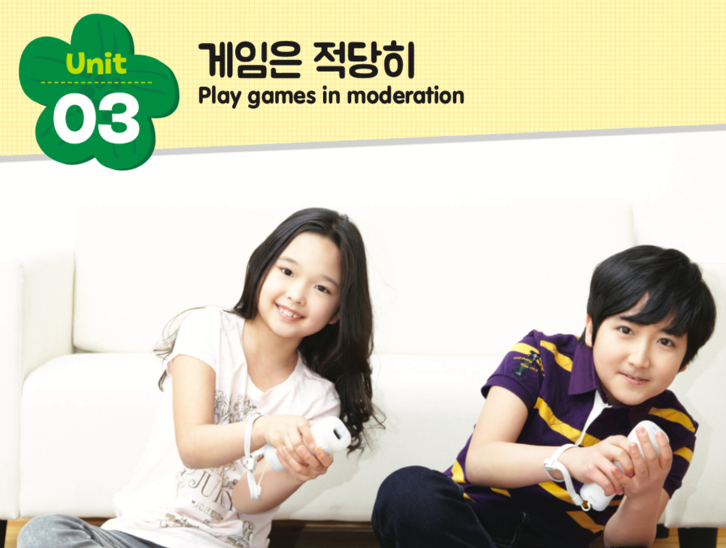
재미한국학교협의회 (NAKS)
The National Association for Korean Schools

Slide 3

이야기해 보세요!
◎ 온라인 게임을 해 본 적이 있습니까?
◎ 온라인 게임을 하면 어떤 기분이 듭니까?
재미한국학교협의회 (NAKS)
The National Association for Korean Schools

Slide 4
Unit 03 게임은 적당히
어휘 Vcabulary~Flashcards
상상력
온라인 게임
가능하다
허락하다
빠지다
지나치다
방해가 되다
대화가 줄다
시력
야단을 맞다
건강을 해치다
시간을 낭비하다
재미한국학교협의회 (NAKS)
The National Association for Korean Schools

Slide 5
Unit 03 게임은 적당히
문법과 표현 1
~도록
(Attached to a verb or an adjective) This is used to state purpose or standard of the succeeding action.
1. 아이들이 안전하게 길을 건너도록 차들이 기다려 줬어요.
2. 온라인 게임에 빠지지 않도록 노력해야 해요.
3. A 수빈아, 어떻게 하면 공부를 잘할 수 있어? 나도 좀 가르쳐 줘.
B 수업을 열심히 듣고 수업 내용을 잊지 않도록 그날 바로
복습하면 돼.
재미한국학교협의회 (NAKS)
The National Association for Korean Schools

Slide 6

Unit 03 게임은 적당히
문법과 표현 1 ~도록
‘~도록’을 사용해서 이야기해 보세요. P.34
노력할게요.
게임 시간을 줄이도록
게임 시간을 줄이다
재미한국학교협의회 (NAKS)
The National Association for Korean Schools

Slide 7
Unit 03 게임은 적당히
문법과 표현 1 ~도록
‘~도록’을 사용해서 이야기해 보세요. P.34
노력할게요.
약속 시간에 늦지 않도록
약속 시간에 늦지 않다
재미한국학교협의회 (NAKS)
The National Association for Korean Schools

Slide 8
Unit 03 게임은 적당히
문법과 표현 1 ~도록
‘~도록’을 사용해서 이야기해 보세요. P.34
노력할게요
재미한국학교협의회 (NAKS)
The National Association for Korean Schools

Slide 9
Unit 03 게임은 적당히
문법과 표현 1 ~도록
‘~도록’을 사용해서 이야기해 보세요. P.34
늦잠을 자지 않다
저녁에 일찍 자야 돼요.
늦잠을 자지 않도록 저녁에 일찍 자야 돼요.
재미한국학교협의회 (NAKS)
The National Association for Korean Schools

Slide 10
Unit 03 게임은 적당히
문법과 표현 1 ~도록
‘~도록’을 사용해서 이야기해 보세요. P.34
약속 시간에 늦지 않다
조금 더 서두르세요.
약속 시간에 늦지 않도록
조금 더 서두르세요.
재미한국학교협의회 (NAKS)
The National Association for Korean Schools

Slide 11
Unit 03 게임은 적당히
문법과 표현 1 ~도록
‘~도록’을 사용해서 이야기해 보세요. P.34
많은 사람들이 들을 수 있다
조금 더 크게 이야기해 주세요.
많은 사람들이 들을 수 있도록 조금 더 크게 이야기해 주세요.
재미한국학교협의회 (NAKS)
The National Association for Korean Schools

Slide 12
Unit 03 게임은 적당히
문법과 표현 2
~기(가) 쉽다
(Attached to a verb or an adjective) This is used to show that there
is high probability of a certain condition, action, situation.
1. 성격이 좋은 사람은 사람들과 어울리기 쉬워요.
2. 실수하기 쉬운 문제가 많으니까 잘 생각해서 푸세요.
3. A 엄마, 이 칼 써도 돼요?
B 응. 그런데 다치기 쉬우니까 조심해라.
재미한국학교협의회 (NAKS)
The National Association for Korean Schools

Slide 13
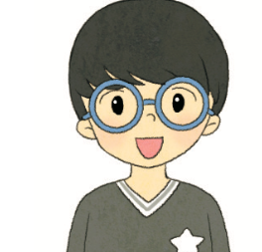
Unit 03 게임은 적당히
문법과 표현 2 ~기(가) 쉽다
‘~기(가) 쉽다’를 사용해서 이야기해 보세요. P.35
게임에 빠지면
시력이 나빠지다.
게임에 빠지면 시력이 나빠지기 쉬워요.
재미한국학교협의회 (NAKS)
The National Association for Korean Schools

Slide 14
Unit 03 게임은 적당히
문법과 표현 2 ~기(가) 쉽다
‘~기(가) 쉽다’를 사용해서 이야기해 보세요. P.35
편식을 하면
영양이 부족해지다.
편식을 하면 영양이 부족해지기 쉬워요.
재미한국학교협의회 (NAKS)
The National Association for Korean Schools

Slide 15
Unit 03 게임은 적당히
문법과 표현 2 ~기(가) 쉽다
‘~기(가) 쉽다’를 사용해서 이야기해 보세요. P.35
건조한 계절에는
불이 나다.
건조한 계절에는
불이 나기 쉬워요.
재미한국학교협의회 (NAKS)
The National Association for Korean Schools

Slide 16
Unit 03 게임은 적당히
문법과 표현 2 ~기(가) 쉽다
‘~기(가) 쉽다’를 사용해서 이야기해 보세요. P.35
우리 집은
찾다.
우리 집은 찾기 쉬워요.
재미한국학교협의회 (NAKS)
The National Association for Korean Schools

Slide 17
Unit 03 게임은 적당히
문법과 표현 2 ~기(가) 쉽다
‘~기(가) 쉽다’를 사용해서 이야기해 보세요. P.35
휴대 전화를 보면서 걸으면
넘어지다.
휴대 전화를 보면서 걸으면
넘어지기 쉬워요.
재미한국학교협의회 (NAKS)
The National Association for Korean Schools

Slide 18
Unit 03 게임은 적당히
문법과 표현 2 ~기(가) 쉽다
To be easy to + V = ~기 쉽다 vs To be difficult to + V = ~기 어렵다
to be easy to do to be difficult to do
to be easy to forget to be difficult to forget
to be easy to eat to be difficult to eat
to be easy to buy to be difficult to buy
to be easy to find to be difficult to find
하기 쉽다
하기 어렵다
잊기 쉽다
잊기 어렵다
먹기 쉽다
먹기 어렵다
사기 쉽다
사기 어렵다
찾기 쉽다
찾기 어렵다
재미한국학교협의회 (NAKS)
The National Association for Korean Schools

Slide 19
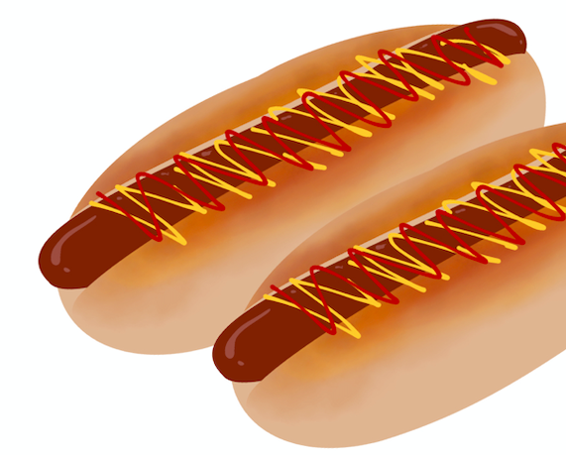
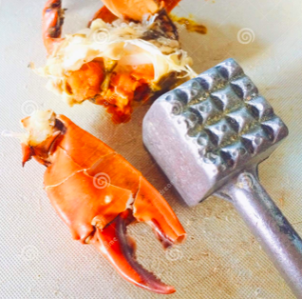
Unit 03 게임은 적당히
문법과 표현 2 ~기(가) 쉽다
먹다
먹기 쉬워요
먹기 어려워요
재미한국학교협의회 (NAKS)
The National Association for Korean Schools
Notes:
2. Structure

Slide 20
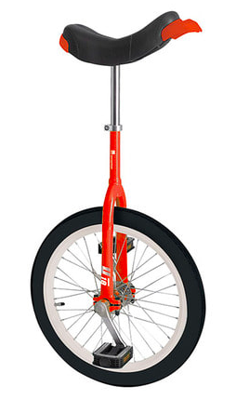
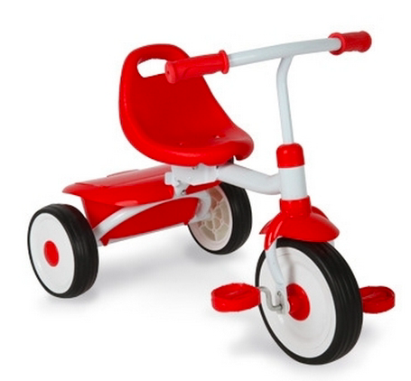
Unit 03 게임은 적당히
문법과 표현 2 ~기(가) 쉽다
타다
타기 쉬워요
타기 어려워요
재미한국학교협의회 (NAKS)
The National Association for Korean Schools
Notes:
2. Structure

Slide 21
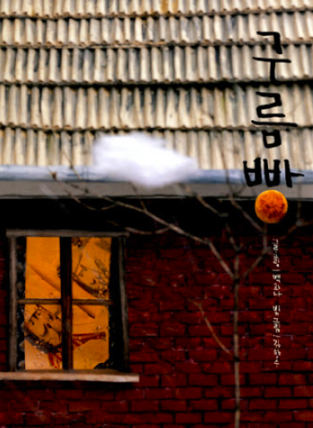

Unit 03 게임은 적당히
문법과 표현 2 ~기(가) 쉽다
읽다
읽기 쉬워요
읽기 어려워요
재미한국학교협의회 (NAKS)
The National Association for Korean Schools
Notes:
2. Structure

Slide 22

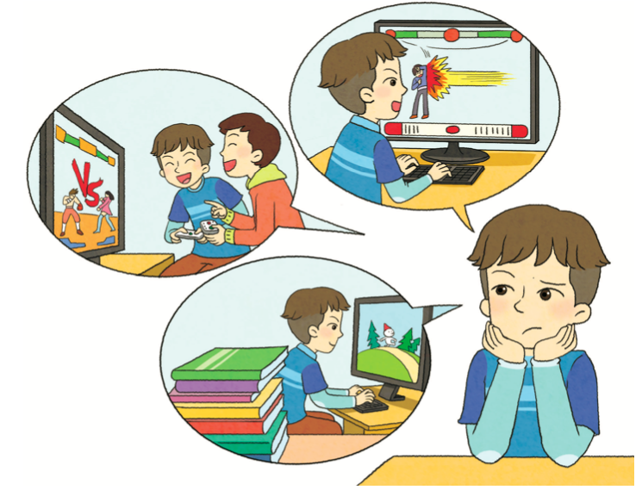
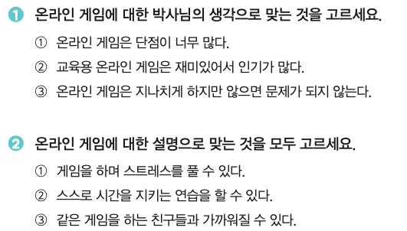
듣고 말해 봐요 P.36
Unit 03 게임은 적당히
⃝
⃝
⃝
재미한국학교협의회 (NAKS)
The National Association for Korean Schools

Slide 23
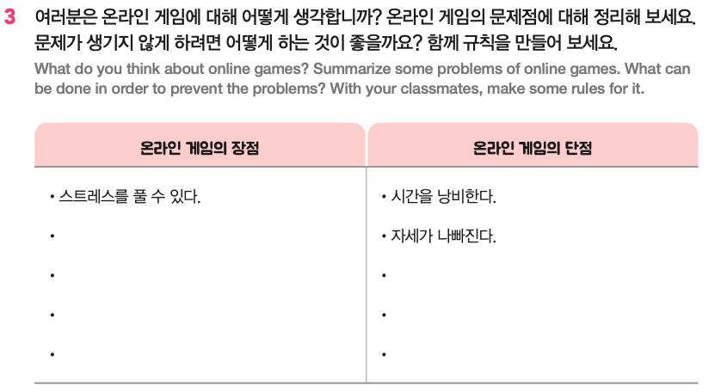
듣고 말해 봐요 P.37
Unit 03 게임은 적당히
재미한국학교협의회 (NAKS)
The National Association for Korean Schools

Slide 24
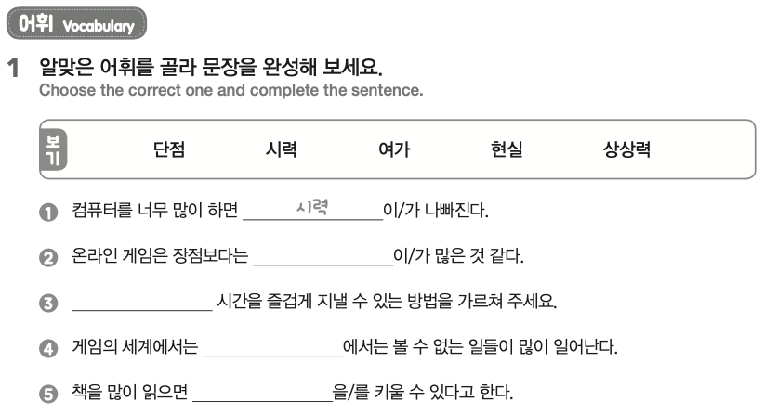
재외동포를 위한 한국어 4-2 워크북
Unit 03 게임은 적당히 P.15
단점
⃝
여가
현실
⃝
상상력
재미한국학교협의회 (NAKS)
The National Association for Korean Schools

Slide 25
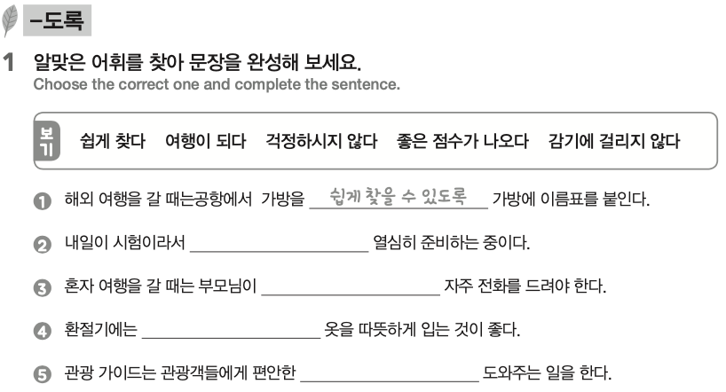
재외동포를 위한 한국어 4-2 워크북
Unit 03 게임은 적당히 P.16
좋은 점수가 나오도록
걱정하시지 않도록
감기에 걸리지 않도록
여행이 되도록
재미한국학교협의회 (NAKS)
The National Association for Korean Schools

Slide 26
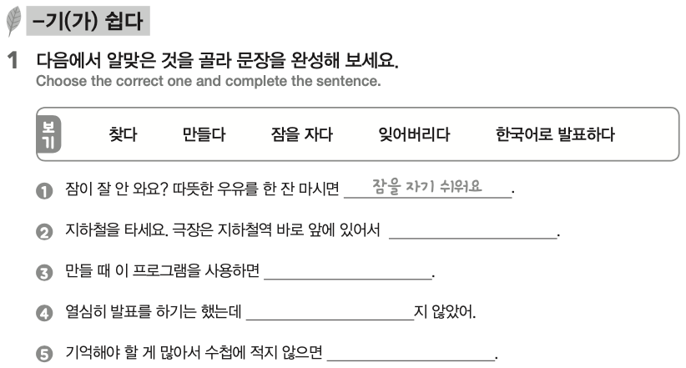
재외동포를 위한 한국어 4-2 워크북
Unit 03 게임은 적당히 P.16
찾기 쉬워요
만들기 쉬워요
한국어로 발표하기 쉽
잊어버리기 쉬워요
재미한국학교협의회 (NAKS)
The National Association for Korean Schools

Slide 27
References
재외동포를 위한 한국어 4~2
Kleartextbook.com
Image 출처
➭google.com
➭ac~illust.com
재미한국학교협의회 (NAKS)
The National Association for Korean Schools

